Slide 1
ПЕРЕДАЧА И ХРАНЕНИЕ ИНФОРМАЦИИ
ИНФОРМАЦИЯ И ИНФОРМАЦИОННЫЕ ПРОЦЕССЫ

Slide 2
Ключевые слова
передача информации
средства связи
источник и приемник информации
канал связи
помехи
избыточность кода

Slide 3





Передача информации
читается получателем
Передача информации – один из самых распространённых
информационных процессов. Процесс передачи происходит по информационным каналам связи от источника к приёмнику информации.
передается на расстояние
переносится на носитель
кодируется сигналами, знаками
Передаваемая информация

Slide 4
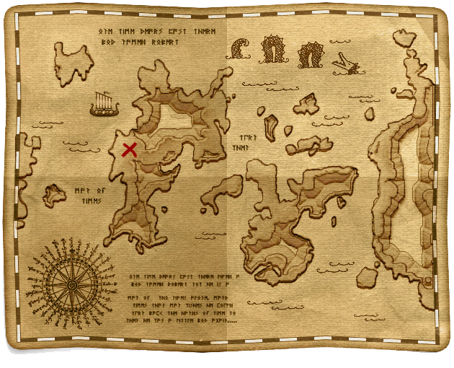
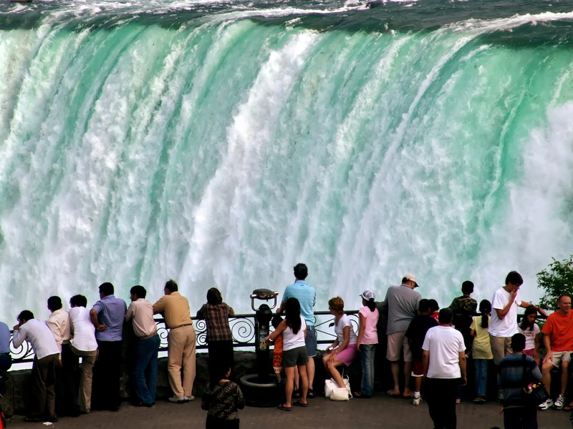
Схема Шеннона
Источник
информации
Приемник
информации
Шум
Кодирующее устройство
Декодирующее устройство
Канал связи
Защита
Поясните схему на примере разговора двух человек возле Ниагарского водопада.
Что вы понимаете под шумом и защитой графической информации?
?
?
Notes:
Комментарии.
Задания появляются по щелчку

Slide 5

Помехи
D94НН03 С006Щ3НN3 П0К4ЗЫ8437, К4КN3 У9N8N73ЛЬНЫ3 83ЩN М0Ж37 93Л47Ь Н4Ш Р4ЗУМ! 8П3Ч47ЛЯЮЩN3 83ЩN! СН4Ч4Л4 Э70 6ЫЛ0 7РУ9Н0, Н0 С3ЙЧ4С Н4 Э70Й С7Р0К3 84Ш Р4ЗУМ ЧN7437 Э70 4870М47NЧ3СКN, Н3 З49УМЫ84ЯСЬ 06 Э70М.
ДАННОЕ СООБЩЕНИЕ ПОКАЗЫВАЕТ, КАКИЕ УДИВИТЕЛЬНЫЕ ВЕЩИ МОЖЕТ ДЕЛАТЬ НАШ РАЗУМ! ВПЕЧАТЛЯЮЩИЕ ВЕЩИ! СНАЧАЛА ЭТО БЫЛО ТРУДНО, НО СЕЙЧАС НА ЭТОЙ СТРОКЕ ВАШ РАЗУМ ЧИТАЕТ ЭТО АВТОМАТИЧЕСКИ, НЕ ЗАДУМЫВАЯСЬ ОБ ЭТОМ.
Любой естественный язык обладает избыточностью.
Для систем дискретной цифровой связи потеря даже одного бита может привести к полному обесцениванию информации.

Slide 6

Защита от шума
Устранение технических помех
экранированные кабели
фильтры, отделяющие полезный сигнал от шума
Избыточное кодирование передаваемого сообщения
дополнение контрольной информацией
алгоритмы восстановления потерянной
информации
дублирование информации
Избыточность кода – это многократное повторение передаваемых данных.
!

Slide 7

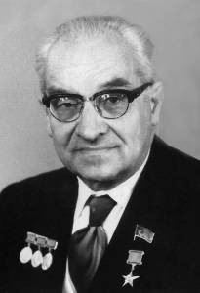
Защита от шума
Владимир Александрович
Котельников (1908-2005) – советский и российский учёный. Внёс большой вклад в развитие теории связи. Его исследования посвящены проблемам совершенствования методов радиоприёма, изучению радио-помех и разработке методов борьбы с ними.

Slide 8
Технические характеристики
Важной характеристикой технических каналов передачи информации является их пропускная способность – максимальная скорость передачи информации.
Современные технические каналы характеризуют:
высокая пропускная способность
надёжность
помехозащищённость
универсальность
Объём переданной информации I вычисляется по формуле:
I = v ・ t,
где v – пропускная способность канала (в битах в секунду), t – время передачи.
!

Slide 9
Пример решения задачи
У Толи есть доступ к сети Интернет по высокоскоростному одностороннему радиоканалу, обеспечивающему скорость получения информации 2²⁰ бит/с. У Миши нет скоростного доступа в Интернет, но есть возможность получать информацию от Толи по низкоскоростному телефонному каналу со средней скоростью 2¹³ бит/с. Миша договорился с Толей, что тот будет скачивать для него данные объемом 5 Мбайт по высокоскоростному каналу и ретранслировать их Мише по низкоскоростному каналу. Компьютер Толи может начать ретрансляцию данных не раньше, чем им будут получены первые 0,5 Мбайт этих данных. Каков минимально возможный промежуток времени (в секундах) с момента начала скачивания данных Толей до полного их получения Мишей?
У Толи есть доступ к сети Интернет по высокоскоростному одностороннему радиоканалу, обеспечивающему скорость получения информации 2²⁰ бит/с. У Миши нет скоростного доступа в Интернет, но есть возможность получать информацию от Толи по низкоскоростному телефонному каналу со средней скоростью 2¹³ бит/с. Миша договорился с Толей, что тот будет скачивать для него данные объемом 5 Мбайт по высокоскоростному каналу и ретранслировать их Мише по низкоскоростному каналу. Компьютер Толи может начать ретрансляцию данных не раньше, чем им будут получены первые 0,5 Мбайт этих данных. Каков минимально возможный промежуток времени (в секундах) с момента начала скачивания данных Толей до полного их получения Мишей?
Notes:
Комментарии
На слайде демонстрируется работа с текстом задачи:
Прочитать внимательно текст и понять процессы описанные в задании
Подчеркнуть ключевые фразы текста.

Slide 10
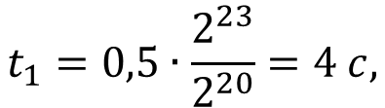
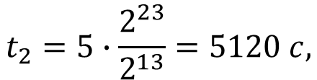

Диаграмма Гантта
У Толи: скорость 2²⁰ бит/с. У Миши: скорость 2¹³ бит/с.
Скачивать 5 Мбайт. Передавать после получения 0,5 Мбайт. Время (в секундах) с момента начала скачивания Толей до получения Мишей?
Толя:
0,5Мб
4,5Мб
время
Миша:
5Мб
t₁
t₂
$$t_{1}=0,5∙\frac{2^{23}}{2^{20}}=4 c,$$
$$t_{2}=5∙\frac{2^{23}}{2^{13}}=5120 c,$$
$$\text{t}=t_{1}+t_{2}=4+5120 c$$
Ответ: 5124 с
Notes:
Комментарии
Решение появляется поэтапно (по щелчку)

Slide 11
Вопросы и задания
Документ можно передать с одного компьютера на другой двумя способами:
Документ можно передать с одного компьютера на другой двумя способами:
А. Передать по каналу связи без использования архиватора. | Б. Сжать архиватором, передать архив по каналу связи, распаковать.
А. Передать по каналу связи без использования архиватора. | Б. Сжать архиватором, передать архив по каналу связи, распаковать.
При каких размерах передаваемого документа пользователю следует воспользоваться архиватором, чтобы ускорить время процесса передачи документа если:
• средняя скорость передачи данных по каналу связи составляет 2¹⁸ бит/с;
• объем сжатого архиватором документа равен 20% от исходного объема;
• время, требуемое на сжатие документа – 5 секунд, на распаковку – 3 секунды?
При каких размерах передаваемого документа пользователю следует воспользоваться архиватором, чтобы ускорить время процесса передачи документа если:
• средняя скорость передачи данных по каналу связи составляет 2¹⁸ бит/с;
• объем сжатого архиватором документа равен 20% от исходного объема;
• время, требуемое на сжатие документа – 5 секунд, на распаковку – 3 секунды?
Notes:
Комментарии
Решение на следующем слайде. По щелчку мыши появляется краткая запись условия задачи

Slide 12
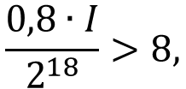
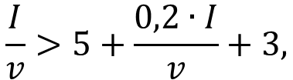
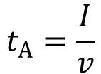
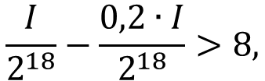



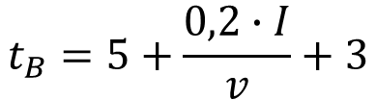



Вопросы и задания
A:
время
Б:
20%
$$v=218 бит/c$$
5 с
t
3 с
$$t_{А}=\frac{I}{v}$$
$$\frac{I}{v}>5+\frac{0,2∙I}{v}+3,$$
$$\frac{I}{2^{18}}−\frac{0,2∙I}{2^{18}}>8,$$
$$t_{B}=5+\frac{0,2∙I}{v}+3$$
$$\frac{0,8∙I}{2^{18}}>8,$$
$0,8∙I>8∙2^{18}$,
$$t_{А}>t_{B}$$
$I>10∙2^{18}$,
$I>10∙2^{5} Кбайт$,
$$I>320 Кбайт$$
Ответ: более 320 Кбайт
Notes:
Комментарии
Решение появляется поэтапно (по щелчку)

Slide 13
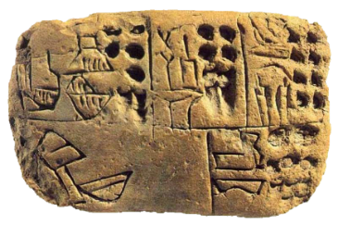
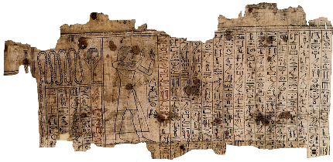
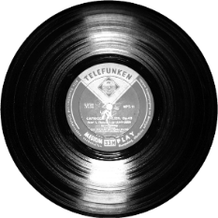
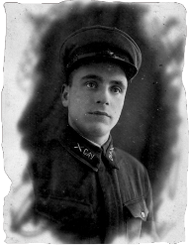
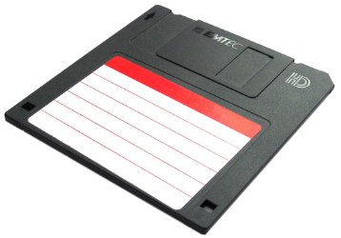
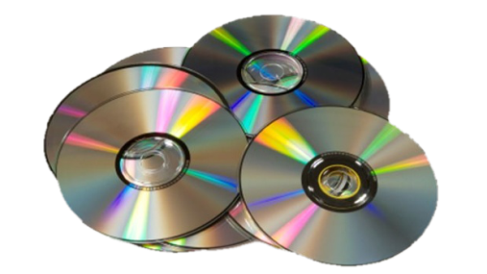

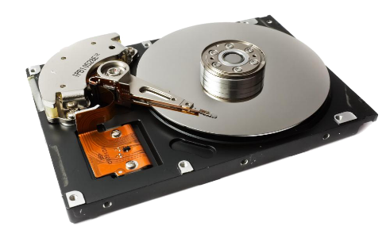
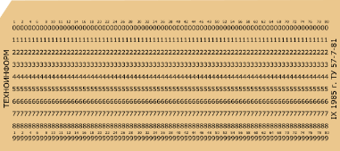
Хранение информации
Сохранить информацию – зафиксировать её на носителе.
Носитель информации – это материальная среда, используемая для записи и хранения информации.
!
Носители информации
+15 лет
Notes:
Комментарии
Слайд содержит интерактивные элементы: Грампластинка, винчестер, фотография, перфокарта, +15 лет (информация о них расположена на скрытых слайдах, выбор элементов на усмотрение учителя)

Slide 14
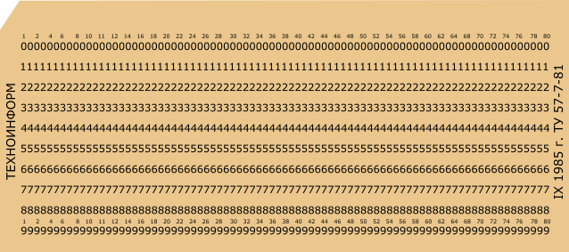
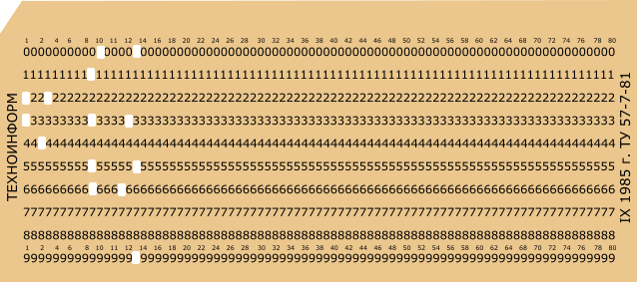
Перфокарта
Как отличить чистую перфокарту от перфокарты с записанной информацией?

Slide 15

Winchester
По одной из версий, название «винчестер» накопитель получил благодаря Кеннету Хотону. При его разработке инженеры использовали краткое внутреннее название «30-30», что означало два модуля по 30 мегабайт каждый, что по созвучию совпало с обозначением популярного охотничьего оружия, использующего винтовочный патрон .30-30 Winchester. Также существует версия, что название произошло исключительно из-за названия патрона, также выпускавшегося Winchester Repeating Arms Company.
В Европе и США название «винчестер» вышло из употребления, в русском же языке сохранилось и получило полуофициальный статус, а в компью-терном сленге сократилось до слова «винт».

Slide 16

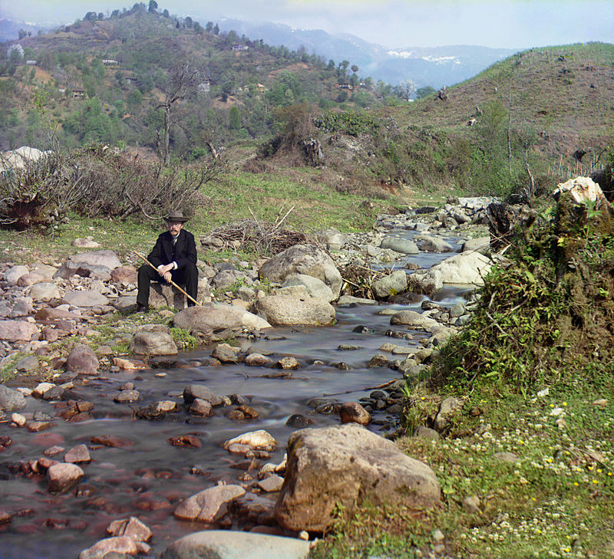
Первые фотографии
Первая фотография в мире, «Вид из окна», 1826
Первая фотография в мире, «Вид из окна», 1826
Сергей Михайлович Прокудин-Горский. Автопортрет. Ранняя цветная фотография (1912 год)
Цифровая фотография ведет историю с 1981 года. Информацию в виде аналогового сигнала записывали на диск, что позволило отказаться от фотопленки.

Slide 17
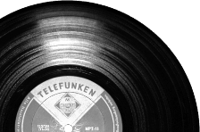
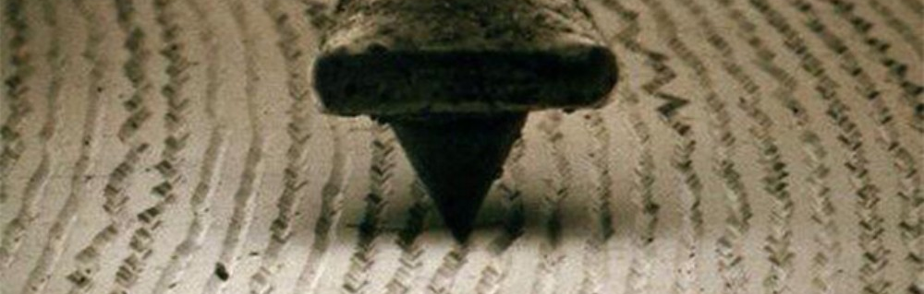
Грампластинка
Грампластинка – носитель звуковой информации. Аналоговый сигнал зависит от формы нанесенной непрерывной извилистой канавки. При движении по дорожке грампластинки игла проигрывателя начинает вибрировать (поскольку форма дорожки неравномерна и зависит от записанного сигнала).
Для «проигрывания» с грампластинок используются аппараты: граммофоны, патефоны, электропроигрыватели.
Дорожка под микроскопом

Slide 18

Прогноз
В настоящее время активно ведутся работы по созданию ещё более компактных носителей информации на основе нано-технологий, имеющих дело с молекулами и атомами вещества. По предположениям экспертов приблизительно через 15 - 20 лет плотность хранения информации возрастёт настолько, что каждую секунду человеческой жизни можно будет записать на носитель с физическими размерами в 1 см³.
Notes:
Текст не соответствует картинке

Slide 19
Оптический способ записи
Процесс записи и считывания информации компакт-дисков при помощи лазера появился в 1980-х годах. Информационная ёмкость CD составляет от 190 до 700 MB.
Использование лазера с меньшей длиной волны обеспечило более плотную структуру рабочей поверхности (DVD диски), позволяя увеличить информационную ёмкость до 17 GB.
В конце 2000-го года впервые был представлен Blu-ray Disc (BD) – оптический носитель, используемый для записи с повышенной плотностью хранения цифровых данных, включая видео высокой чёткости. В BD для записи и чтения данных используется коротковолновый (405 нм) сине-фиолетовый лазер. Это позволяет при сохранении физических размеров CD и DVD (12 см) увеличить информационную ёмкость BD до 50 GB и более.

Slide 20
Флэш-память
Flashmemory (англ.)
Выпуск флеш-накопителей, называемых в просторечии «флэшками», был начат в 2000 году. Сегодня широко используются флеш-накопители от 8 GB до 128 GB.
Флэш-память характеризуется:
большой информационной ёмкостью при небольших физических размерах;
низким энергопотреблением при работе, обеспечивая наряду с этим высокие скорости записи и чтения данных;
энергонезависимостью при хранении;
долгим сроком службы.
На носителях информации надпись «700 MB», следует понимать в традиционном математическом смысле, а именно:
700 MB = 700 ・ 10³ KB = 700 ・ 10³ ・ 10³ байт =
= 700 000 000 байт.

Slide 21
Самое главное
Любая информация передается по каналам связи в виде универсального двоичного кода и обладает рядом достоинств:
• высокая пропускная способность (бит в секунду)
• надёжность, обеспеченная использованием параллельных каналов связи
• помехозащищённость, основанная на автоматических системах проверки целостности переданной информации.
Объем переданной информации I вычисляется по формуле I = v ・ t, где v – пропускная способность канала (в битах в секунду), а t — время передачи.

Slide 22
Самое главное
Сохранить информацию — значит тем или иным способом зафиксировать её на некотором носителе.
Носитель информации — это материальная среда, используемая для записи и хранения информации.
Современные носители информации обладают большой информационной ёмкостью при небольших физических размерах и характеризуются низким энергопотреблением при работе, обеспечивая наряду с этим высокие скорости записи и чтения данных. Носители информации энергонезависимы при хранении и имеют долгий срок службы.

Slide 23

Давайте обсудим
Одна из характеристик носителей информации – это плотность записи информации (количество информации, записанной на см²). Найдите плотность записи для двух носителей:
80 позиций
8 см
10 рядов
12 см
19 см
Ответ
Ответ
6,2 Мб/см²
5,3 бит/см²
Notes:
Комментарии:
Для диска: 700 Мб/(3.14*6^2)=6,2 Мб/см²
Для перфокарты: 80*10/(19*8)= 5,3 бит/см²

Slide 24
Вопросы и задания
Опишите схему передачи информации по техническим каналам связи. Укажите компоненты этой схемы в процессе передачи информации при использовании сотовой связи.
Какие существуют способы борьбы с шумом в процессе передачи информации?
Как вычисляется объём информации, переданной по каналу связи?
Охарактеризуйте современные каналы связи. Какими достоинствами они обладают?
Скорость передачи информации по некоторому каналу связи составляет 256 000 бит/с. Передача файла через это соединение заняла 2 минуты. Определите размер переданного файла в килобайтах.
Для чего используются диаграммы Гантта? Как они строятся?

Slide 25
Информационные источники
http://neurofeedback-gluecksburg.de/wp-content/uploads/2012/06/Fotolia_30543337_M.jpg
https://secure.touchnet.net/C22773_ustores/web/images/store_1/white-envelope.jpg
http://1.bp.blogspot.com/-v6TJpw-hBMw/VkMmeD9xeeI/AAAAAAAAAno/Jpx9d8wkFuQ/s1600/pismo_dlya_new_era.jpg
http://www.smart-it.lv/en/Images/airplane.jpg
http://www.aceshowbiz.com/images/still/dear_john05.jpg
https://otvet.imgsmail.ru/download/u_3447d28c7feafb2f620a1783c58e6a78_800.jpg
https://s3.amazonaws.com/systemimage/9183213_Subscription_S.jpg
http://forklog.com/wp-content/uploads/it_15828973_s.jpg
http://www.dut.edu.ua/uploads/p_464_68054223.jpg
http://www.tsi.lv/sites/default/files/editor/news/shutterstock_108687686.jpg
http://3.bp.blogspot.com/-8gsTfXH2yyI/VPVYduncaKI/AAAAAAAACQM/v3dDoZcoW5M/s1600/8.jpg
http://avava.su/images/illu/Book/svitok2.jpg
https://theblakwatch.files.wordpress.com/2013/06/cds-compact-discs-dvds-jpg.jpg
http://rutlib.com/book/12154/p/i_285.png
http://www.reviversoft.com/blog/wp-content/uploads/2013/01/hard_drive_problems_harddrive_02.jpg
http://cdn.1001freedownloads.com/vector/thumb/100871/1296491438.png
https://ru.wikipedia.org/wiki/%D0%96%D1%91%D1%81%D1%82%D0%BA%D0%B8%D0%B9_%D0%B4%D0%B8%D1%81%D0%BA
https://upload.wikimedia.org/wikipedia/commons/thumb/f/fe/30-30.jpg/300px-30-30.jpg
http://images.freeimages.com/images/previews/64b/floppy-1496678.jpg
http://moypolk.ru/sites/default/files/styles/big/public/photos/%D0%9A%D0%BE%D0%B7%D0%BB%D0%BE%D0%B2%20%D0%9F%D0%B5%D1%82%D1%80%20%D0%9F%D0%B5%D1%82%D1%80%D0%BE%D0%B2%D0%B8%D1%87.jpg
https://ru.wikipedia.org/wiki/%D0%A4%D0%BE%D1%82%D0%BE%D0%B3%D1%80%D0%B0%D1%84%D0%B8%D1%8F
https://upload.wikimedia.org/wikipedia/commons/thumb/0/0e/View_from_the_Window_at_Le_Gras%2C_Joseph_Nic%C3%A9phore_Ni%C3%A9pce%2C_uncompressed_UMN_source.png/1024px-View_from_the_Window_at_Le_Gras%2C_Joseph_Nic%C3%A9phore_Ni%C3%A9pce%2C_uncompressed_UMN_source.png
https://upload.wikimedia.org/wikipedia/commons/thumb/8/87/Prokudin-Gorskii-12.jpg/800px-Prokudin-Gorskii-12.jpg
http://vinyl-vertak.jimdo.com/%D1%87%D1%82%D0%BE-%D1%82%D0%B0%D0%BA%D0%BE%D0%B5-%D0%B2%D0%B8%D0%BD%D0%B8%D0%BB/
http://www.graduate.com/wp-content/uploads/2015/03/Computer-science-1024x480.jpg
http://komputer-helps.ru/img/3137/7341c98bbedd9353f804fa67ba6f51e7283471.jpeg

